Slide 1
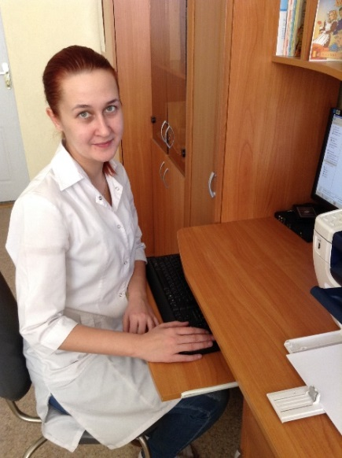
«Повышение доступности специализированной медицинской помощи, путем расширения полномочий специалистов сестринского дела»
Автор:
Моисеева Алена Александровна ,
старшая медицинская сестра ГБУЗ СО ТГП №1
Руководитель:
Суслова Татьяна Леонтиевна,
главная медицинская сестра ГБУЗ СО ТГП №1

Slide 2
Самостоятельный прием медицинских сестер
Программа развития сестринского дела в России до 2020года – «качество сестринской помощи определяется внедрением новых организационных форм ухода за пациентами, использованием в деятельности технологий выполнения простых медицинских услуг и стандартов, постоянным профессиональным совершенствованием, минимально достаточным ресурсным обеспечением»

Slide 3
Самостоятельный прием медицинских сестер
В связи с острым дефицитом врачебного и сестринского персонала, функция деятельности медицинских сестер значительно меняется и зачастую им приходится брать на себя роль координатора лечебного процесса, становясь полноправной медицинской единицей способной к самостоятельной работе.

Slide 4
Государственное бюджетное учреждение здравоохранения Самарской области Тольяттинская городская поликлиника №1

Slide 5
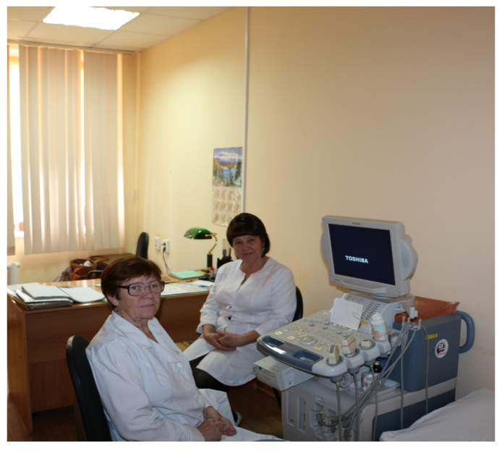
Лечебно-диагностическое отделение
- Ультразвуковая диагностика
- Функциональная диагностика
Эндоскопия (цистоскопия, ректороманоскопия, фиброгастродуоденоскопия )
Хирургический
Урологический
Неврологический
Офтальмологический
Эндокринологический
Кардиологический
Пульмонологический
Нефрологический
Гастроэнтерологический
Ревматологический
Инфекционный
Эпидемиолог

Slide 6
Лечебно-диагностическое отделение
Специальности:
- офтальмология
- эндокринология
- кардиология

Slide 7
Самостоятельный прием медицинских сестер
При организации самостоятельных приемов медицинских сестер были выделены:
Цели
Задачи
Подготовлены:
Материалы
Методы

Slide 8
Подготовка медицинских сестер
Медицинские сестры отбирались по критериям:
владение знаниями и опытом работы в данных специальностях
обучаемость и коммуникабельность
положительное отношение самих медицинских сестер к условиям работы

Slide 9
Подготовка медицинских сестер

Slide 10
Самостоятельный прием
Декабрь 2014 год-офтальмологический
Январь 2015 года – эндокринологический
Августе 2016 года – кардиологический

Slide 11
Офтальмологический прием

Slide 12
Офтальмологический прием Основные направления в работе медицинской сестры офтальмологического кабинета: - на диспансерное наблюдение за пациентами с глаукомой, - неотложная (доврачебная) помощь

Slide 13
Эндокринологический прием Ведется 2 медицинскими сестрами в 2 смены

Slide 14
Эндокринологический прием
Эндокринологический прием медицинских сестер
направлен на:
- наблюдение за диспансерной группой
- выписка рецептов на льготные лекарственные препараты без коррекции лечения - обучение пациентов - санитарно-просветительная работа среди пациентов с ожирением

Slide 15
Кардиологический прием

Slide 16
Кардиологический прием Основные направления работы медицинской сестры кардиологического приема: - ведение пациентов перенесших инфаркт миокарда - подготовка пакета документов для высокотехнологичной медицинской помощи - контроль МНО

Slide 17
Оценка качества работы
Ежедневный мониторинг приема
Ежемесячное заседание Совета по качеству работы медицинских сестер
Анкетирование пациентов и сотрудников поликлиники

Slide 18
Анкетирование
С целью выяснения эффективности метода было проведено анкетирование в 2 этапа:
– проведено анкетирование в начале самостоятельной работы медицинских сестер,
- проведено анкетирование спустя 1,5 года самостоятельной работы медицинских сестер

Slide 19
Анкетирование
Результаты первого анкетирования:
50% - удовлетворены
30% - настроены негативно
20% - не определились с мнением
Вывод: внедрение самостоятельного приема прошло успешно, но есть над, чем работать.

Slide 20
Анкетирование
Результаты второго анкетирования:
80% - удовлетворены
20% - еще не определились с мнением
Вывод: Отсутствие негативных ответов лучше всего характеризуют успешность метода

Slide 21
Анализ нагрузки

Slide 22
Анализ нагрузки

Slide 23
Анализ работы за 2017 год

Slide 24
Вывод
Снижено напряжение, связанное с дефицитом врачебных кадров
Увеличена доступность медицинской помощи
Сформировано положительное восприятие самостоятельного приема у врачебного персонала
Получено признание пациентов

Slide 25
Вывод
С каждым годом вводится все больше инновационных методов в работу медицинских работников, в том числе и среднего медицинского персонала, и только профессиональный рост и формирование самостоятельности позволит адаптироваться в новых условиях труда.

Slide 26
Благодарю за внимание!

